Slide 1
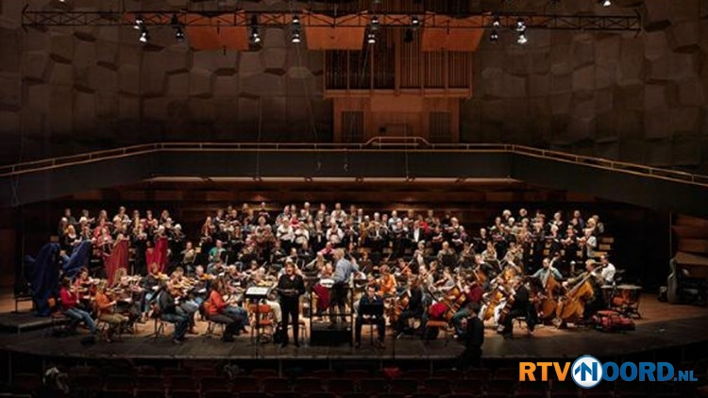
Het evangelie van de naakte Jezus
Schedelplaats: een avondje uit?
Hangt Hij er niet te mooi bij?
Niet in z’n hemd maar spiernaakt
Trots op een blote verlosser?
Liever achter de muziek aan?

Slide 2
Het evangelie van de naakte Jezus
De Vader laat de Zoon voor schut hangen.
Wij moeten ernaar kijken.

Slide 3
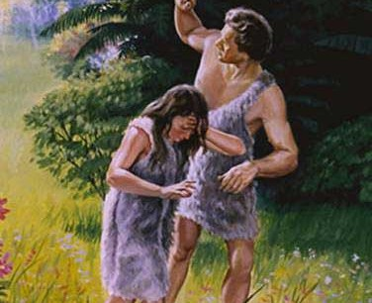
De Vader laat de Zoon voor schut hangen.
Een koning zonder kleren
Wat de soldáten deden?
Gods scenario
Dieper gezonken dan de eerste Adam
De lijfeigene liet zich vernederen
Hij trok echt alles uit

Slide 4
Wij moeten ernaar kijken.
Het mág niet, het moét
In de spiegel kijken
Kleren door zijn naaktheid
Het kleed van de bevrijding
Het gewaad van de bruid
Het sterke verhaal van Goede Vrijdag

